Slide 1
Педагогические достижения за 2012-2013 учебный год музыкального руководителя Саблуковой Е.П.
Аналитический отчёт

Slide 2
Самоанализ педагогической деятельности
Цель: Формирование у детей дошкольного возраста эмоциональной отзывчивости на музыку, как средства развития общей культуры, нравственности, интеллекта.
Задачи:
Воспитывать интерес ребенка к ценностям мировой музыкальной культуры.
Развивать навыки, умения, творческое воображение, учитывая индивидуальные и возрастные особенности детей.
Формировать нравственно- коммуникативные качества личности во всех видах музыкальной деятельности.

Slide 3
Мониторинг навыков и умений по образовательной области «Музыка»

Slide 4
Наши праздники

Slide 5
Развлечения

Slide 6
Участие в поселковых концертах

Slide 7
Наши «бусинки»

Slide 8
Осень

Slide 9
Осень

Slide 10
Зима

Slide 11
Весна

Slide 12
Неделя театра

Slide 13
Неделя театра

Slide 16
Неделя театра

Slide 17
К нам приходит Новый год

Slide 18
Новогодние превращения

Slide 19
Цирковое представление

Slide 20
Цирковое представление

Slide 21
РАЗВЛЕЧЕНИЯ К 23 ФЕВРАЛЯ
«Есть такая профессия – Родину защищать»

Slide 22
РАЗВЛЕЧЕНИЯ К 23 ФЕВРАЛЯ

Slide 23
Праздник «Мамы всякие нужны»

Slide 24
Зимние постройки

Slide 25
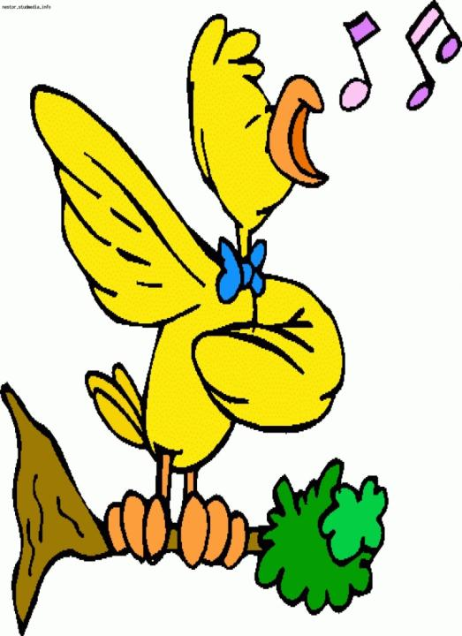
Использование здоровьесберегающих технологий в работе музыкального руководителя ДОУ
1.Приветствие. Психогимнастическое упражнение для настройки на рабочий лад.
2. Вводная ходьба. Музыкально-ритмические движения, речь с движением.
3. Слушание музыки (активное и пассивное). Физкультминутка- пальчиковая или жестовая игра - 1 упр.
4. Пение, песенное творчество: распевки, артикуляционная гимнастика, дыхательная гимнастика, в качестве физкультминутки – пальчиковая или жестовая игра -1 упр.
5. Танцы, танцевальное творчество с элементами ритмопластики.
6. Театральное творчество с элементами ритмопластики, психогимнастики (мимика, пантомимика). Музыкальные игры, хороводы.
7. Игра на ДМИ. Творческое музицирование.
8. Прощание. Психогимнастическое упражнение на релаксацию

Slide 26
Речь с движением
Дыхатель-ная гимнастика
На музыкальных занятиях используют-ся виды оздоровле-ния
Ритмо-пластика
Пальчиковая гимнастика
Фонопреди-
ческие упражнения
Психогим-настика
Артикуля-ционная гимнастика

Slide 27
Фонопедические упражнения
развивают носовое, диафраг-мальное, брюшное дыхание
стимулируют гортанно-глоточный аппарат
стимулируют деятельность головного мозга

Slide 28
Речь с движением
стимулирует развитие речи
развивает пространственное мышление
развивает
внимание, вообра-жение
воспитывает быстроту реакции и эмоциональную выразительность

Slide 29
Ритмопластика
развивает чувство ритма, музыкальный слух и вкус
развивает умение правильно и красиво двигаться
укрепляет различные группы мышц и осанку
развивает умение чувствовать и передавать характер музыки

Slide 30
пальчиковая гимнастика

Slide 31
«Кто много поет, того хворь не берет!»
звук “о - о” оздоровляет среднюю часть груди;
звук “а - а” массирует глотку, гортань, щитовидную железу;
звук “о - и - о - и” массирует сердце;
звук “а - у - э - и” помогает всему организму в целом.

Slide 32
Результаты музыкально-оздоровительной работы:
повышение уровня развития музыкальных и творческих способностей детей;
стабильность эмоционального благополучия каждого ребенка;
повышение уровня речевого развития;
снижение уровня заболеваемости;
стабильность физической и умственной работоспособности во всех сезонах года, не зависимо от погоды.

Slide 33
Выпускной бал

Slide 34
Конкурс «Семья собирается в школу»

Slide 35
Прощальный вальс

Slide 36
Герои «У Лукоморья»

Slide 37
Герои «У Лукоморья»

Slide 38
Герои «У Лукоморья»

Slide 39
герои нашего времени…

Slide 40
День рождения лета

Slide 41
Наши выпускники

Slide 42
Перспективы на следующий учебный год
Изучить коррекционно-развивающие задачи по музыкальному воспитанию:
Укрепление, тренировка двигательного аппарата
Оздоровление психики
Нормализация психических процессов и свойств
Исправление ряда речевых недостатков

